Slide 1


Účinky ionizujícího záření a radiační ochrana
Karel Katovský
Ústav elektroenergetiky
Fakulta elektrotechniky a komunikačních technologií
Vysoké učení technické v Brně
Přednáška v rámci výuky předmětu „MvZ216 Uran v mezinárodních vztazích a Česká republika “ 16. října 2012

Slide 2
přednáška
Motivace
Interakce ionizujícího záření s látkou
Jednotky a veličiny
Účinky záření na materiál
Účinky záření na živé organizmy
Stínění a ochrana před zářením

Slide 3
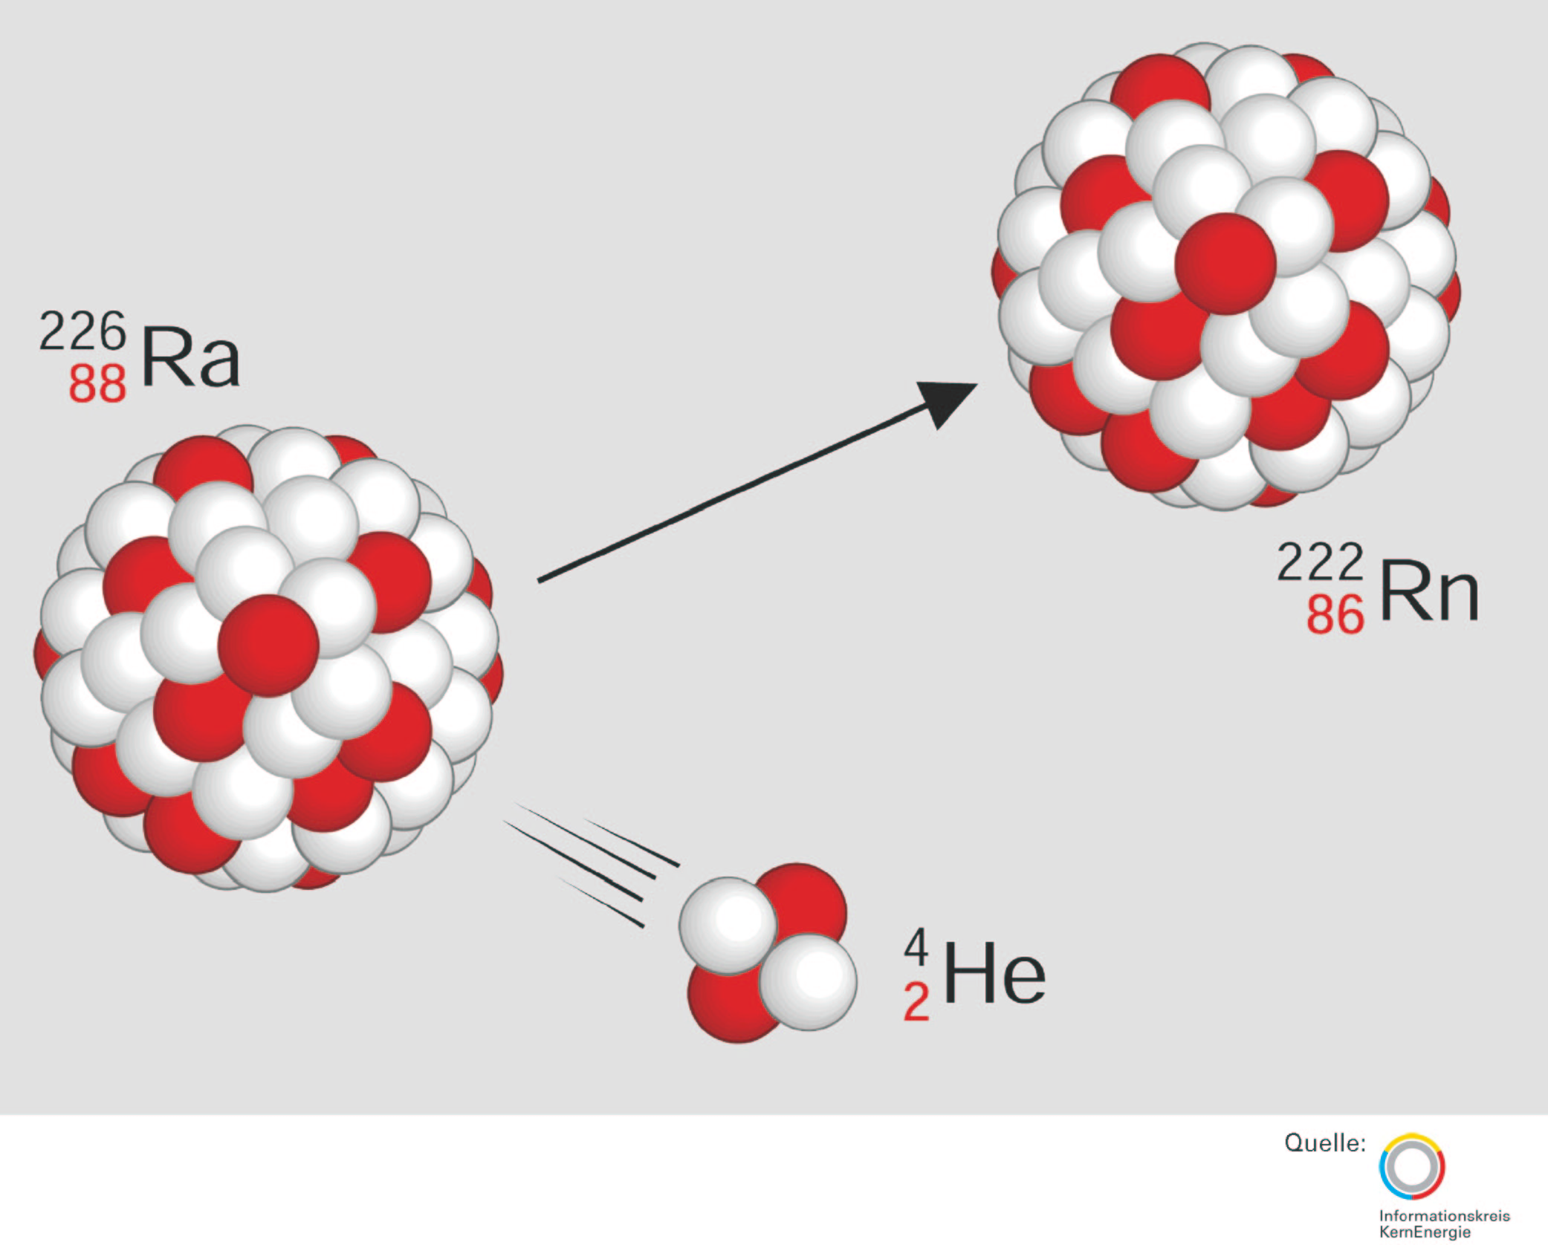
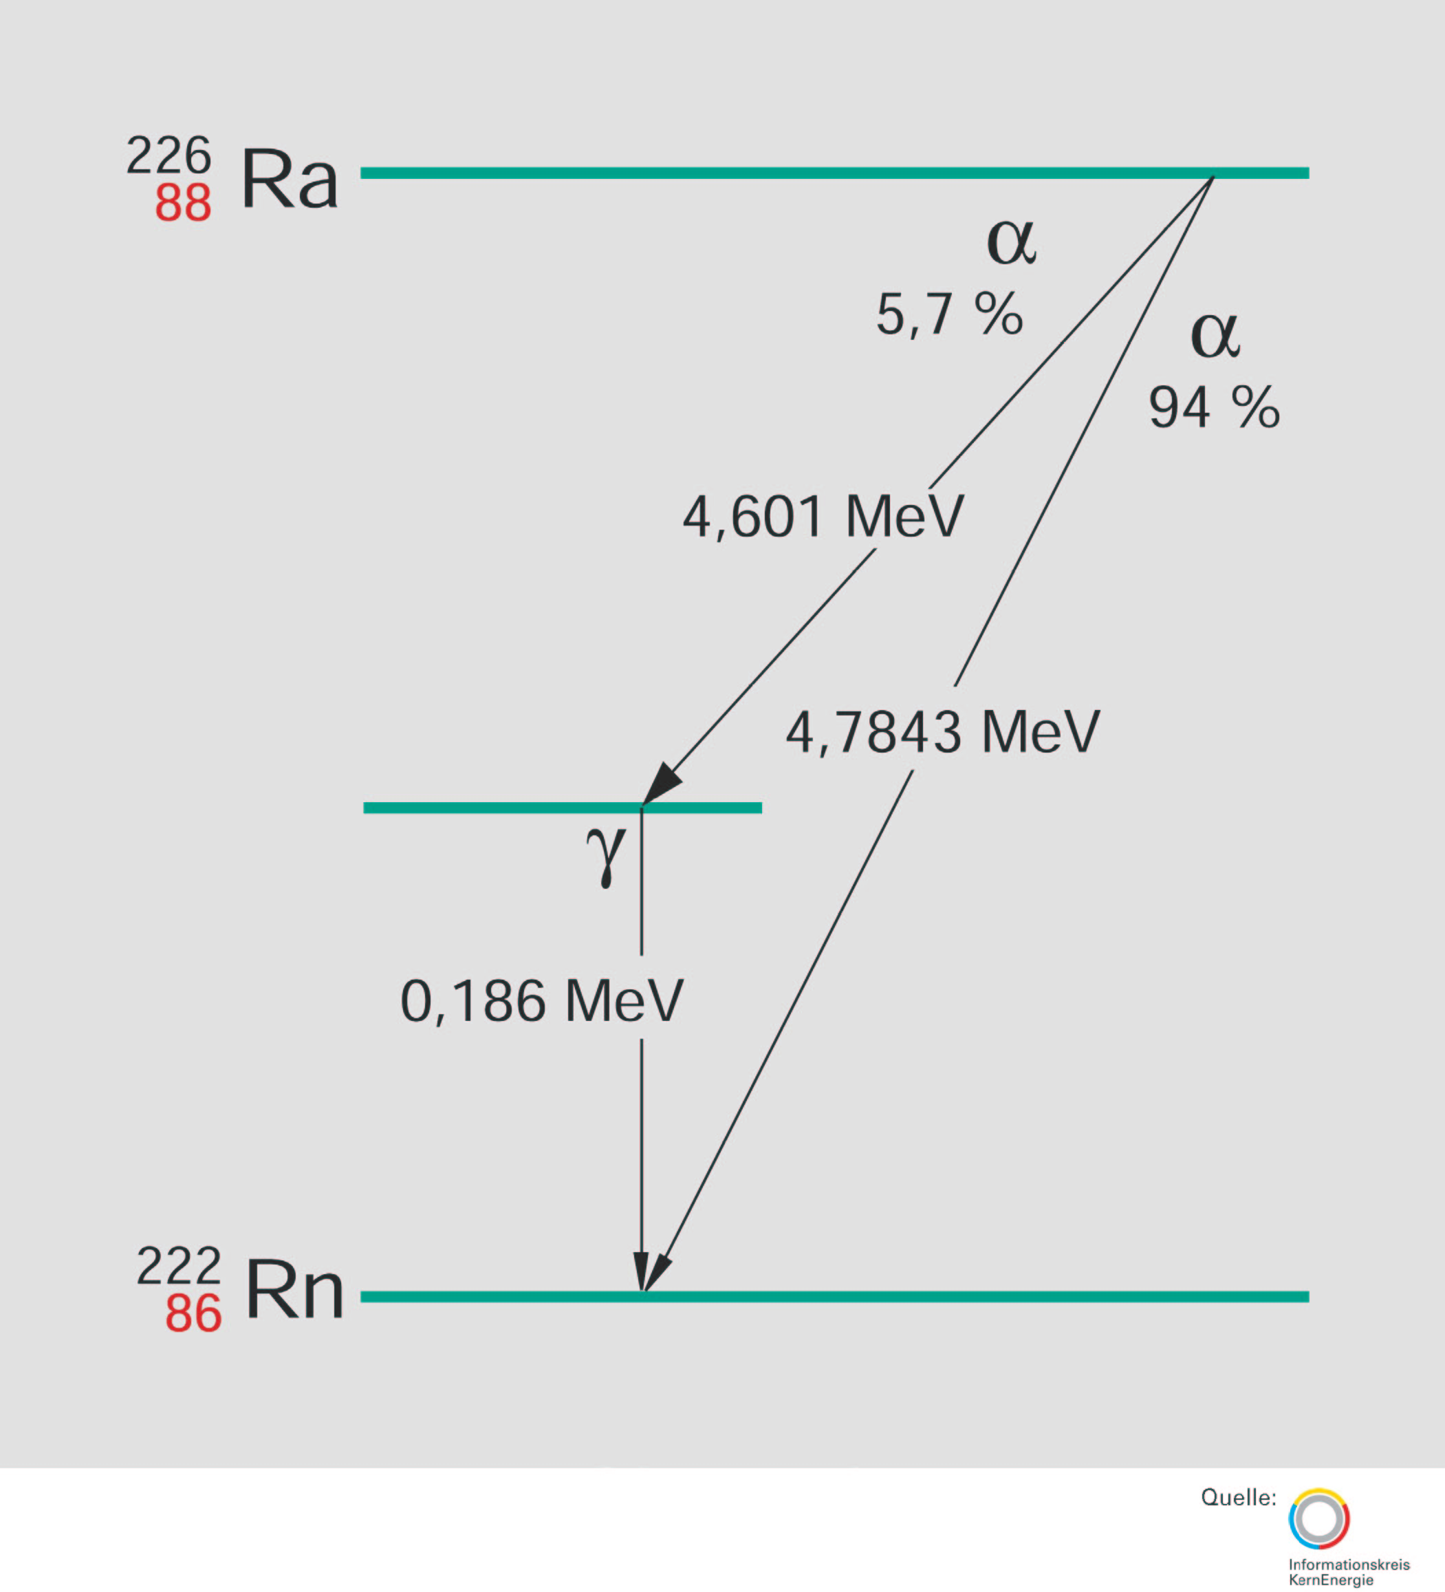
ALFA

Slide 4
Vlastnosti záření alfa
silně ionizující záření
těžké nabité částice (náboj +2e, hmotnost 4u)
krátký dolet závisející na energii
alfa částice z rozpadu cca 5 MeV
dolet
  jednotky cm ve vzduchu
  desetiny mm v pevných látkách
„Podobně“ se chovají všechny těžké nabité částice i protony – Braggova křivka

Slide 5
Stínění záření alfa
Jakýkoliv materiál, kovy, voda apod.
podobně lze stínit i těžší ionty
Protony nutno stínit větší vrstvou materiálu
Nutno dostínit brzdné záření (zejména u p⁺) a buzené roentgenovské záření (u větších toků)
U lidí - rukavice, rouška

Slide 6
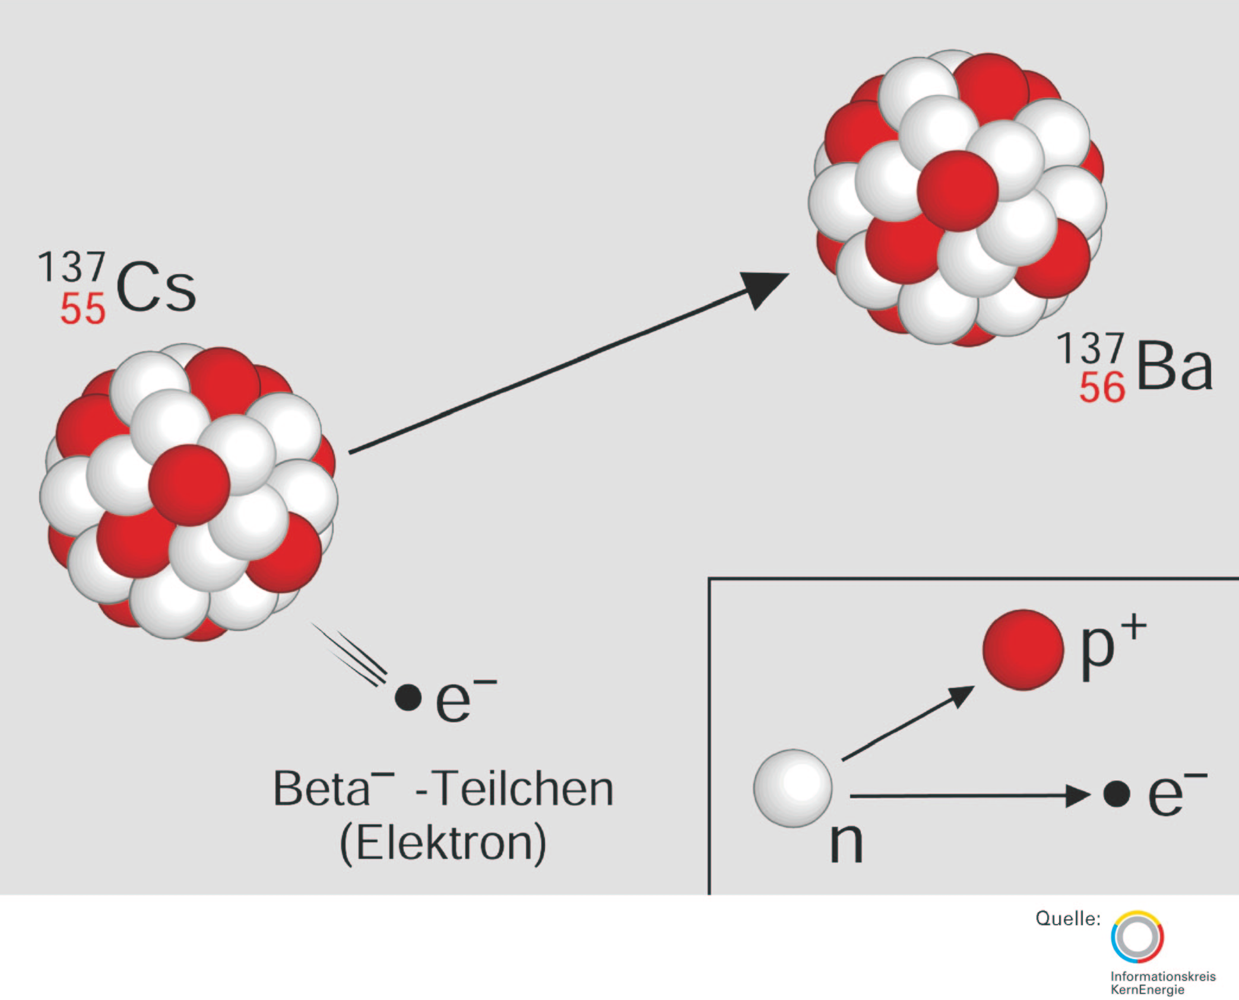
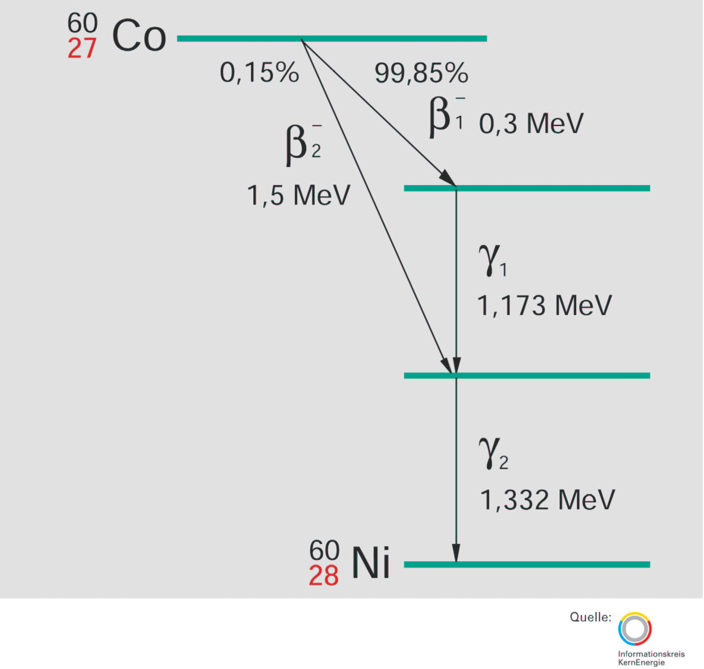
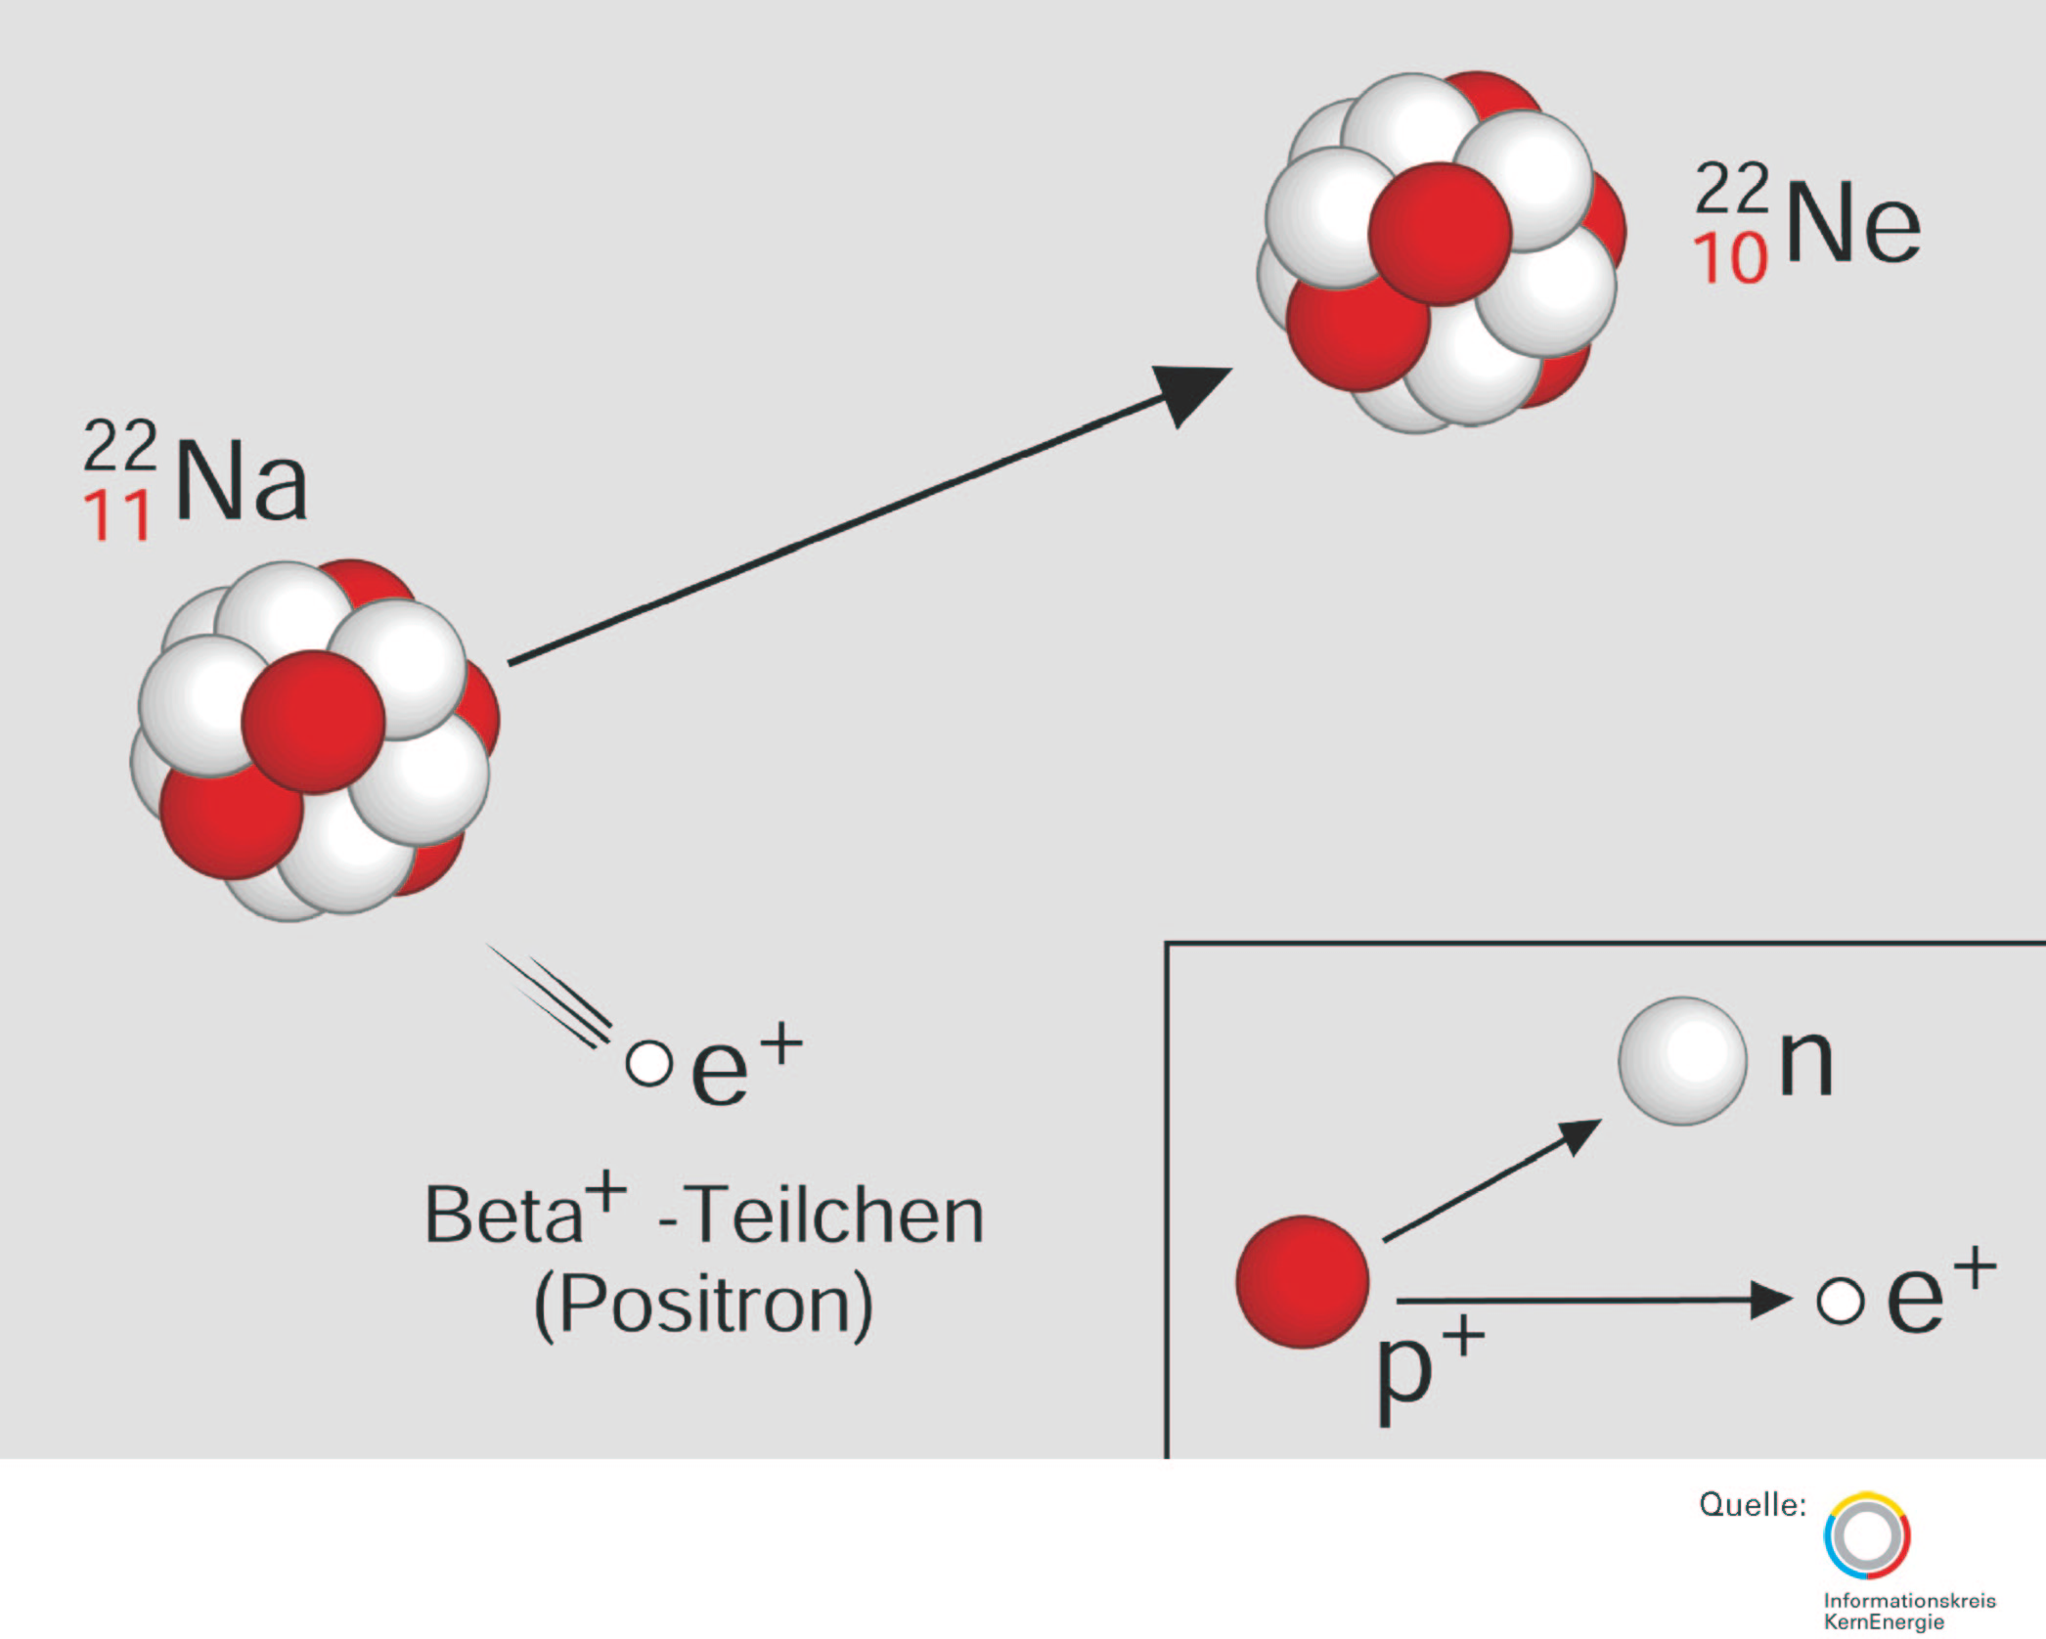
BETA

Slide 7
Vlastnosti záření beta
lehká nabitá částice (náboj 1e, hmotnost 1/2000 u)
většinou spojité spektrum (různé energie)
v rozpadech stovky keV, urychlovače >MeV
„cik-cak“ zákon
v blízkosti jádra intenzivní brzdné záření (nabitá částice v el.-mag. poli) a charakteristické zář. X
dolet závisí na čísle Z a hustotě materiálu
  až desítky cm ve vzduchu
  desetiny až jednotky mm v materiálech
Beta mínus vs. Beta plus – pozitrony anihilují

Slide 8
Stínění záření beta
Vhodné jsou kovy – hliník, měď nebo tvrzené plasty
čím těžší, tím lépe stíní beta, ale tím více se emituje brzdné záření (nevýhoda olova)
Ideálně tedy materiály s vysokou hustotou, ale s malým Z
Nutné je odstínit brzdné záření a charakteristické roentg. záření
U lidí - rukavice, brýle, rouška
„Nedívej se tak zblízka“ – starší TV mohly emitovat elektrony

Slide 9
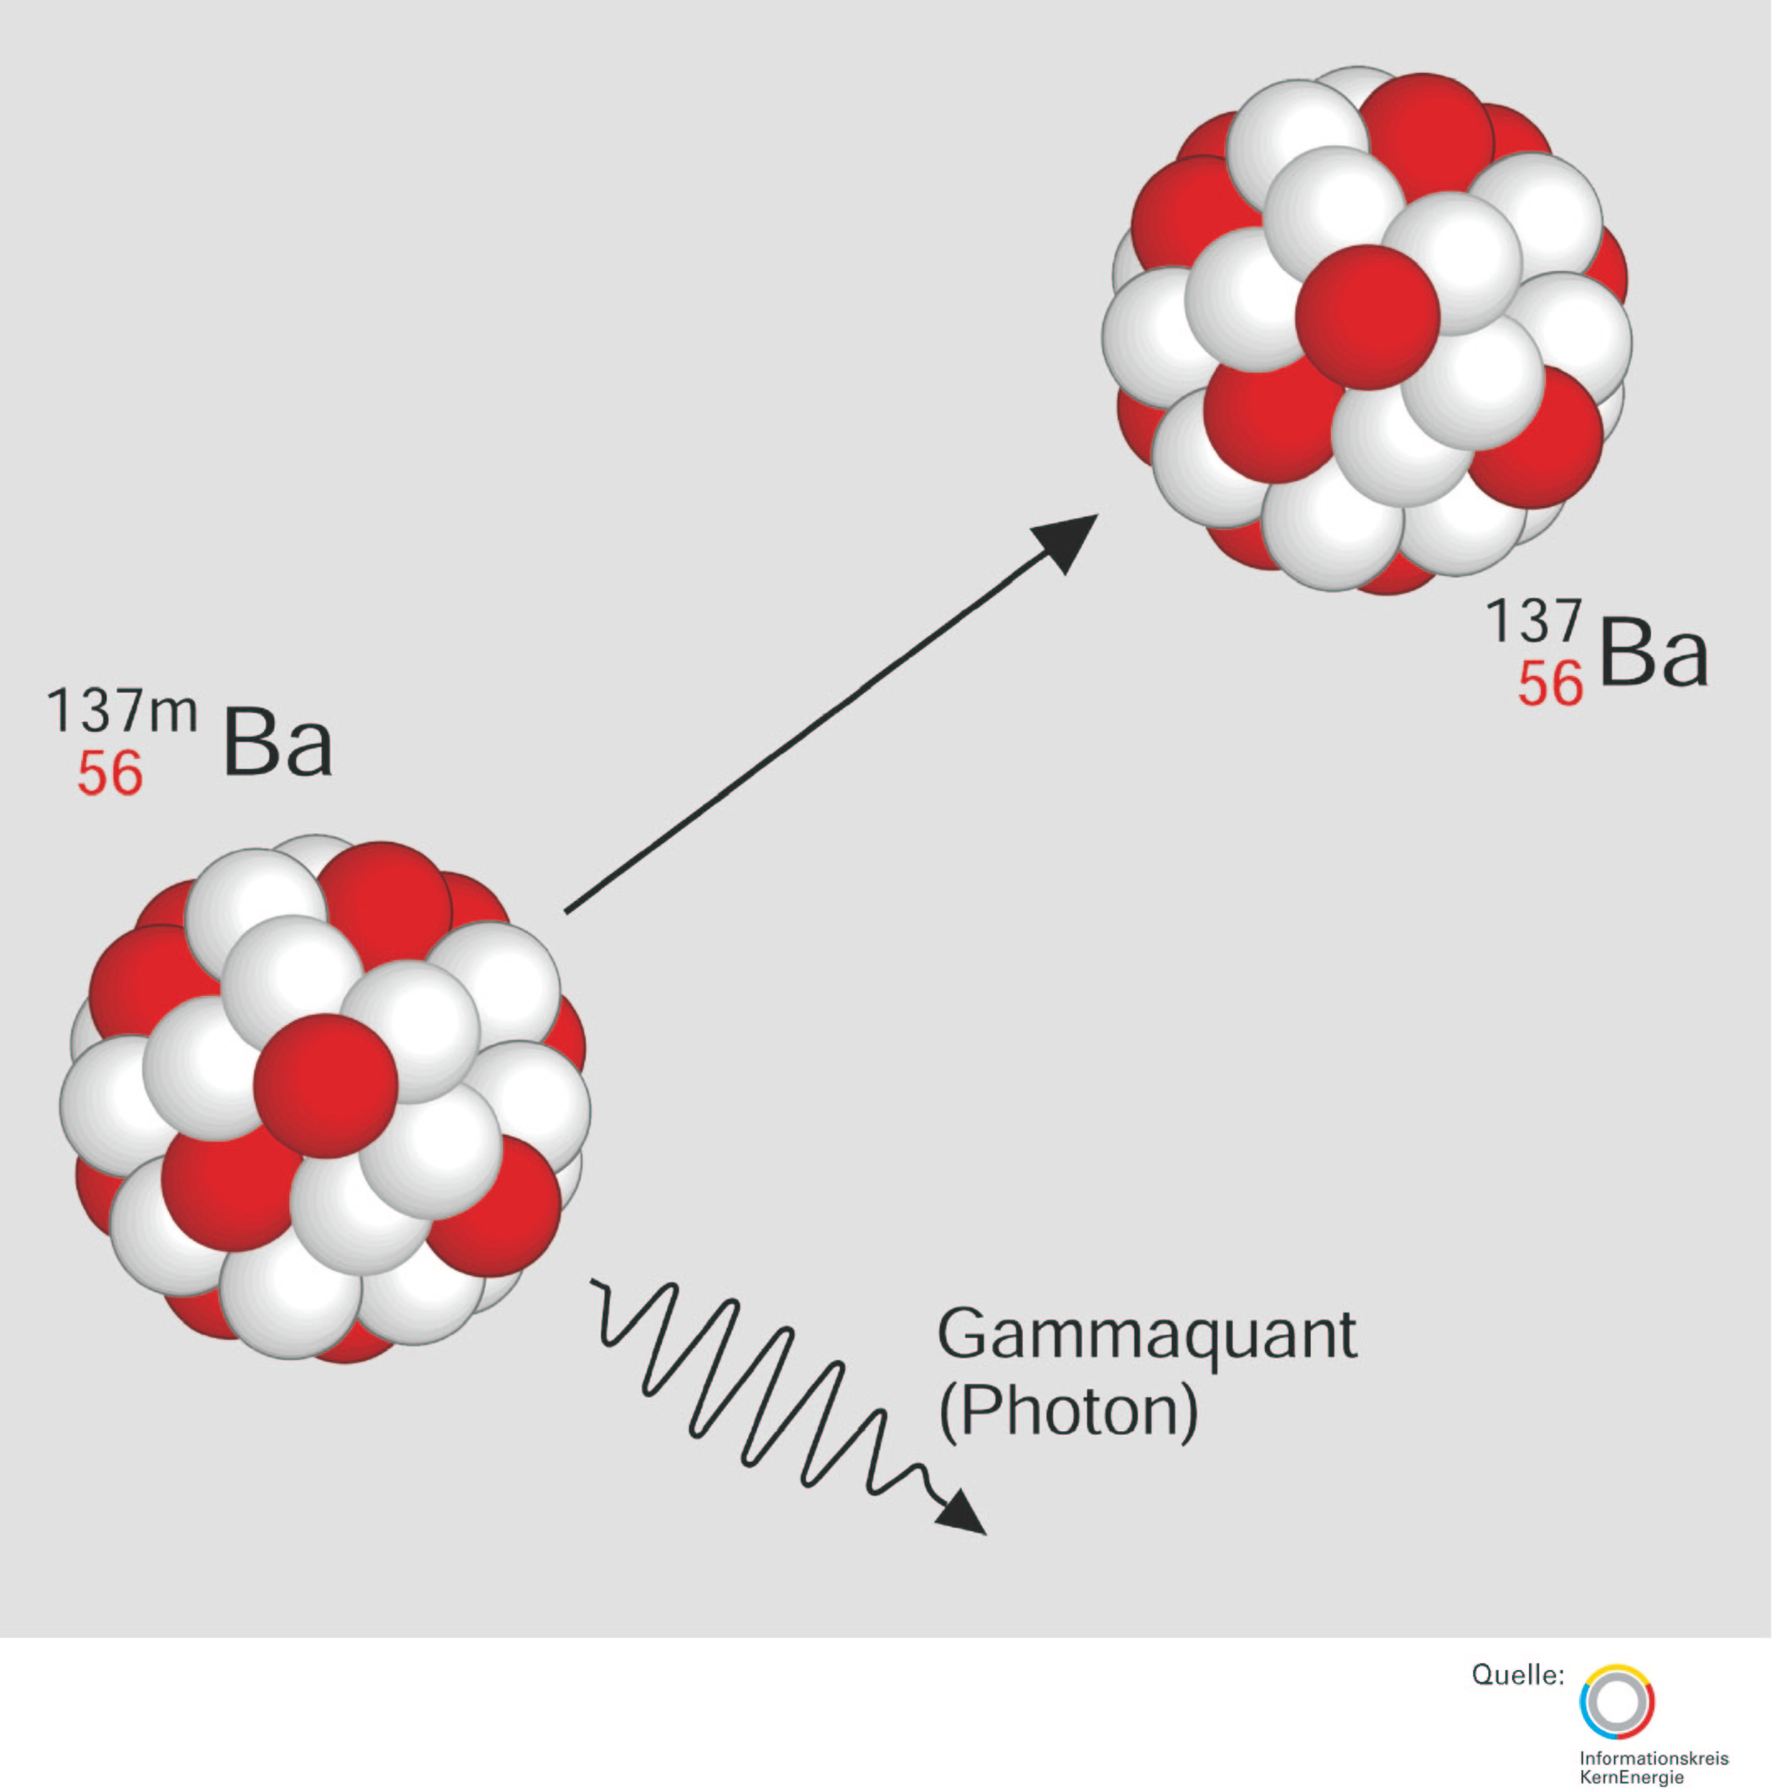
GAMA

Slide 10
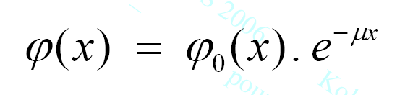
Vlastnosti záření gama a X
silně pronikavé, elektricky neutrální záření
pronikavost závisí na energii
a velmi silně na Z materiálu – čím větší, tím lepší
koeficient zeslabení (attenuation factor)

Slide 11
Stínění záření gama a X
co „nejtěžší“ materiály – olovo, bismut, wolfram (vysoká hustota, vysoké Z), uran (vlastní měkké záření)
Nutno dostínit char. roentgenovské X a anihilační píky; nutno přidat další vrstvy z lehčích kovů – sendvičové stínění (olovo, kadmium, měď, hliník, plast, dřevo, beton…)
U lidí – vzdálenost, čas, stínění – dálkové manipulátory, olověné zábrany, boxy, horké komory s manipulátory apod., rouška, rukavice (gama je většinou doprovodné k alfa, beta)

Slide 12
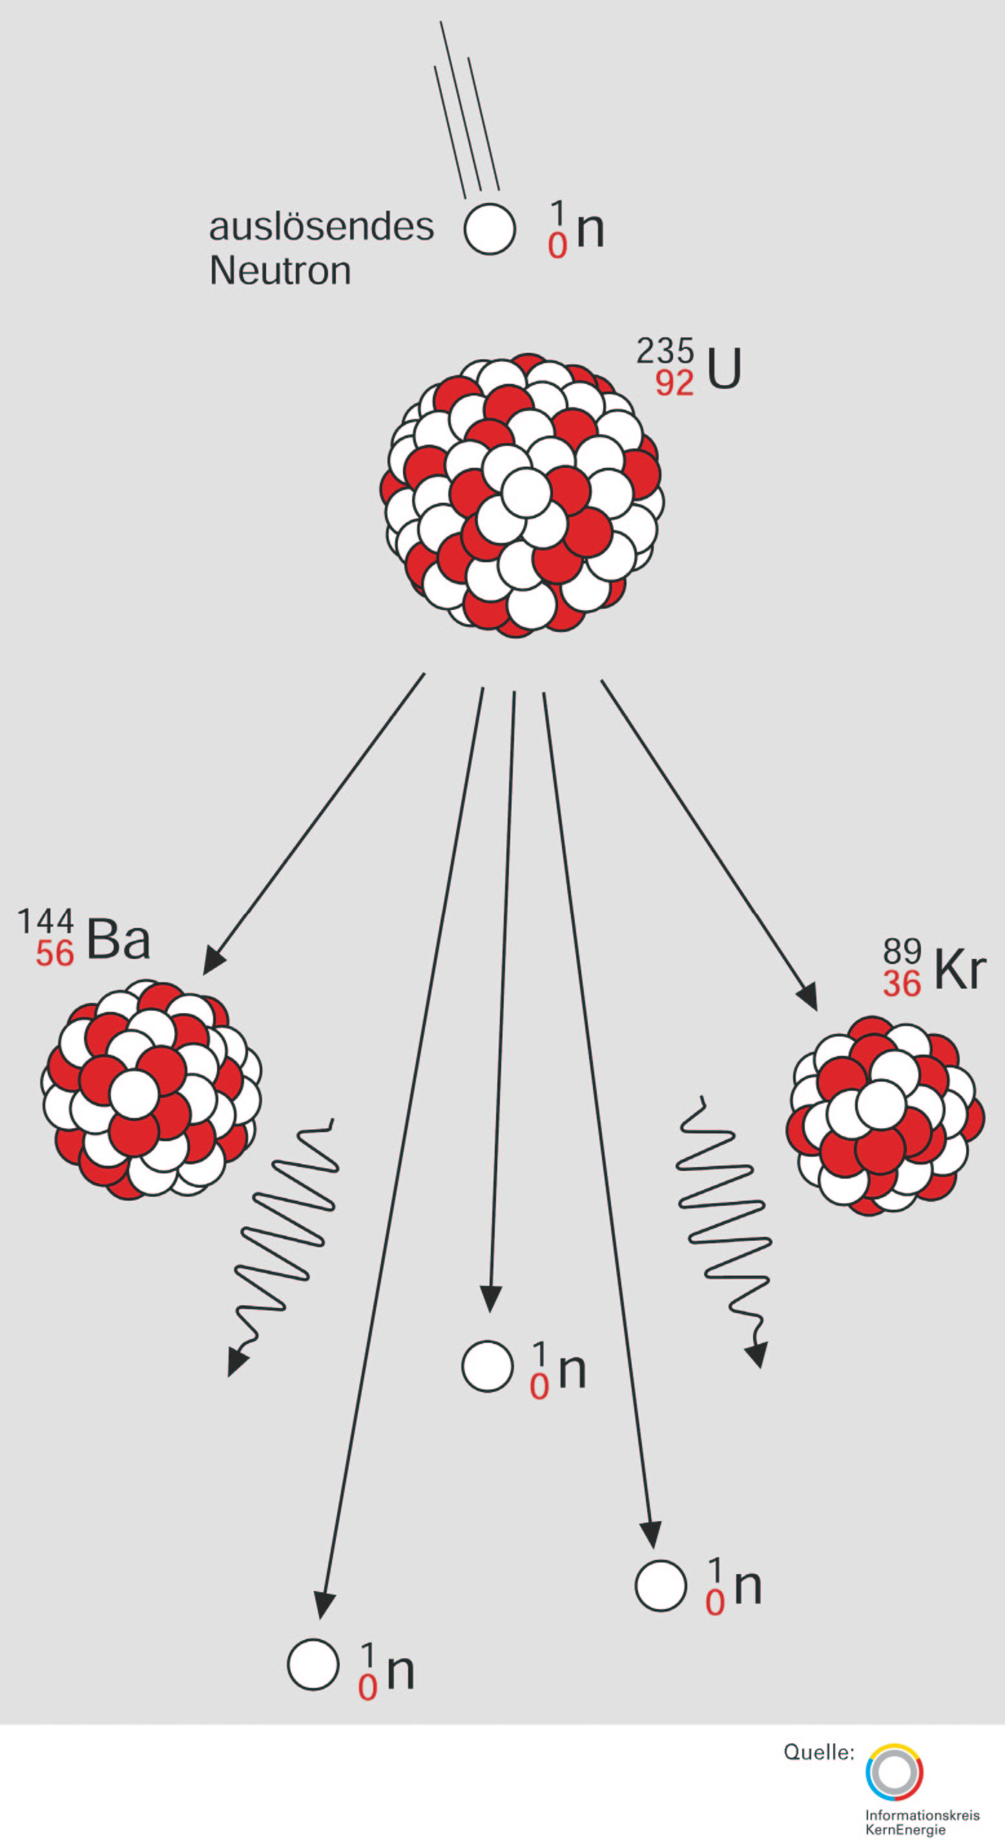
neutronové „záření“
4-Be-9 + 2-He-4 →
→ 6-C-12 + 0-n-1
Reakce
(alfa,n)
(gama,n)
(p,n)
(n,štěpení)
d+t – fúze

Slide 13
Vlastnosti neutronového záření
neutrony nemají elektrický náboj (hmotnost 1u)
nepřímo ionizující záření – ionizuje až produkt reakce
s neutronem, ne sám neutron
reaguje rozptylem nebo absorpcí
ve vodě až desítky rozptylů před absorpcí – při každém rozptylu může předávat energii
pronikavost závisí na energii, materiálu a hustotě
  složitá závislost, liší se materiál od materiálu – většinou desítky cm (i metry a desítky m)

Slide 14
Stínění neutronů
Obecně:
  zpomalit
  absorbovat
Zpomalují nejlépe lehké prvky – H, C, Be
Zachycují speciální materiály – B, Cd (ale i H)
voda, polyethylen (dopovaný bórem – C3)
olovo je pro neutrony jako máslo pro nůž
dostínit záchytové píky gama záření (Pb)
U lidí – vzdálenost, čas, stínění (voda...)

Slide 15
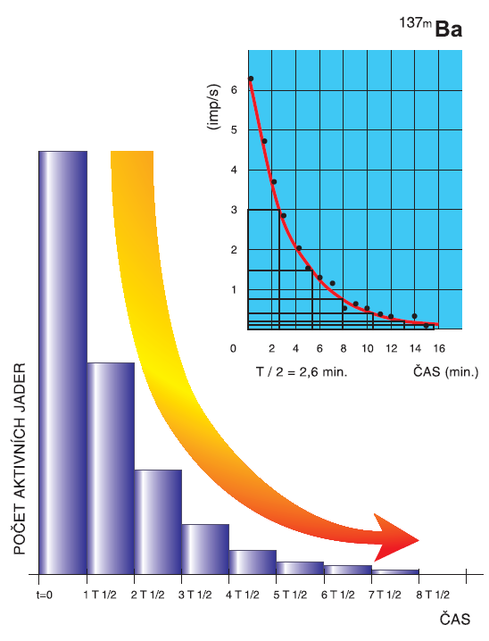
Poločas přeměny (rozpadu)

Slide 16
Radiační ochrana
Atomový zákon 18/97 Sb. v.z.p.p. a prováděcí vyhlášky SÚJB (zejm. 307/02)
Princip ALARA
Vzdálenost
Stínění
Čas
Princip zdůvodnění
Princip optimalizace
Dozor a regulace

Slide 17
Definice veličin a jednotek
Aktivita (veličina, radioaktivita je jev!)
(obecná, plošná, objemová, měrná, nasycená)
Kerma (+příkon)
Expozice (ozáření) (+příkon)
Absorbovaná dávka
Dávkový příkon
Lineární přenos energie
Dávkový ekvivalent (ekv. dávka) (+příkon)
Efektivní dávka (+příkon)
Dávkový úvazek (radiotoxicita)
Poločas rozpadu, střední doba života, biologický poločas
Kolektivní dávka

Slide 18
Jednotky
Bequerel (1/s) přesně
Curie (1/s) 1 Ci = 3.7E10 Bq
Gray (J/kg) přesně
rad (J/kg) 1 rad = 0.01 Gy
Sievert (J/kg) rad.váh. faktory
Roentgen (C/kg) 1 R = 0.000258 C/kg
... 8.69 mGy
rem (J/kg) 1 rem = 0.01 Sv

Slide 19
Limity a dávky
Obyvatelstvo 1mSv/rok
Pracovníci 100mSv/5 let, 50mSv/rok
Studenti a učni
Těhotné ženy
Přírodní radiační pozadí/rok ... 3 mSv
(0.1-0.4μSv/h)
RTG střev ... 4 mSv
RTG žaludku ... 2.4 mSv
RTG kyčlí ... 1.7 mSv
Pracovník JE Dukovany/rok ... 0.4 mSv
3 lety nadzvuk. letadlem Praha - USA ...
0.38 mSv
Obyvatelstvo v okolí JE Dukovany/rok ...
0.005 mSv

Slide 20
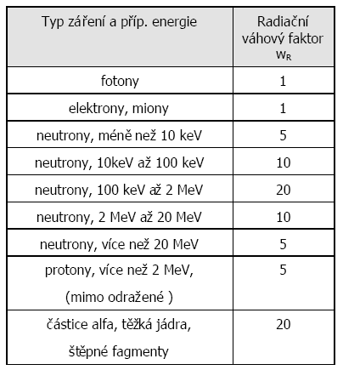
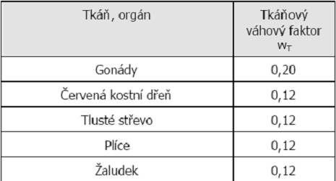
Účinky záření
prvek (monoatomární)
molekula, chemická látka
biologická živá tkáň

Slide 21
Účinky záření na materiál
zejména gama záření a neutrony
omezeně beta
alfa se zachytí na povrchu materiálu
Nejhorší je směsné pole n-g (reaktor), zejména rychlé neutrony
Horší pro krystalické látky
  železo, grafit
Atestační plus svědečný program (zejména TN)

Slide 22
Účinky záření na materiál
Gama
  zejména radiační ohřev
Neutrony
  poruchy krystalické mřížky
  změny v chemické struktuře mřížky (záchyt n) – Mn, Co, Ni
  změna pružnosti – zvyšuje se pevnost a křehkost
  creeping, swelling
  možnost spontánní rekrystalizace nebo křehkého lomu

Slide 23
Biologické účinky záření
Vnější ozáření (gama, neutrony)
Vnitřní ozáření (alfa, beta)
Kritická cesta radionuklidu, kritický orgán
Ozáření buňky
  Fyzikální stádium
  Fyzikálně-chemické stádium
  Chemické stádium
  Biologické stádium
  Reparační stádium

Slide 24
Fyzikální stádium
absorpce energie v buňce - excitace a ionizace atomů a molekul
interakce, které nevedou přímo
k ionizacím a excitacím (tvorba párů, jaderné reakce) produkují částice, které také excitují a ionizují atomy a molekuly
Vzniká tzv. stopa částice
(závisí na LET)
Tento primární proces trvá cca 10⁻¹⁶ – 10⁻¹⁴ s

Slide 25
Fyzikálně-chemické stádium
Pří interakci iontů s molekulami dochází
k disociaci molekul a vzniků radikálů
Z vody vznikají např. kationty H⁺, hydroxylové anionty OH⁻ a další nestabilní produkty H₂O₂, HO₂
Tento proces trvá cca 10⁻¹⁴ – 10⁻¹⁰ s

Slide 26
Chemické stádium
Ionty, radikály a excitované atomy interagují
s molekulami buňky
Vznikají jednoduché a dvojité zlomy DNA a RNA
Tento proces trvá cca 10⁻³ – 10 s

Slide 27
Biologické stádium
Buňky se dále dělí
Změny na DNA a dalších částech buňky mohou způsobit změny na jednotlivých orgánech a organizmu jako celku
By-standers effect – poškození neozářených
Biologické stádium trvá od stovek sekund (při akutním poškození) až roky

Slide 28
Reparační stádium
působí antioxidanty
dochází k enzymatickým procesům, jimiž jsou napravovány poškozené struktury DNA
buňka může během několika hodin od ozáření obnovit svou schopnost dělení
může dojít k chybné reparaci a vzniku mutací
apoptóza – řízený zánik buňky (gen p53)
(mrtvá buňka – dobrá buňka)

Slide 29
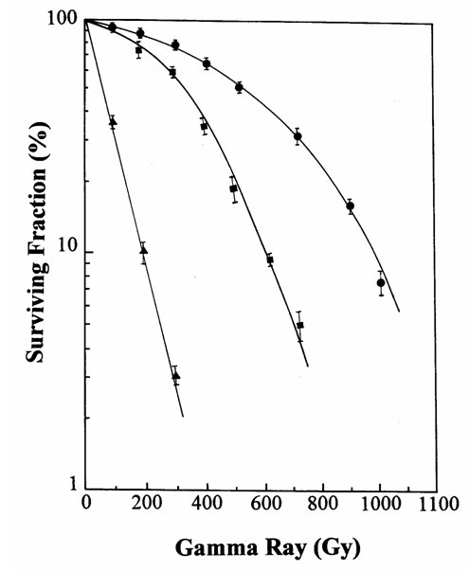
Křivka přežití mikrobů
Haloferax
volcanii (●)
Halobacterium
salinarium (■)
Escherichia
coli (▲)

Slide 30
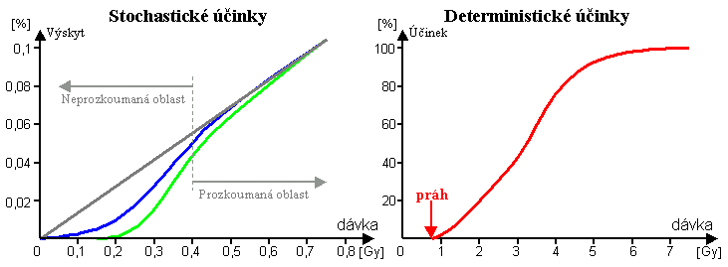
Vlivy záření na organizmus
Deterministické účinky
Stochastické účinky
časné účinky
pozdní účinky

Slide 31
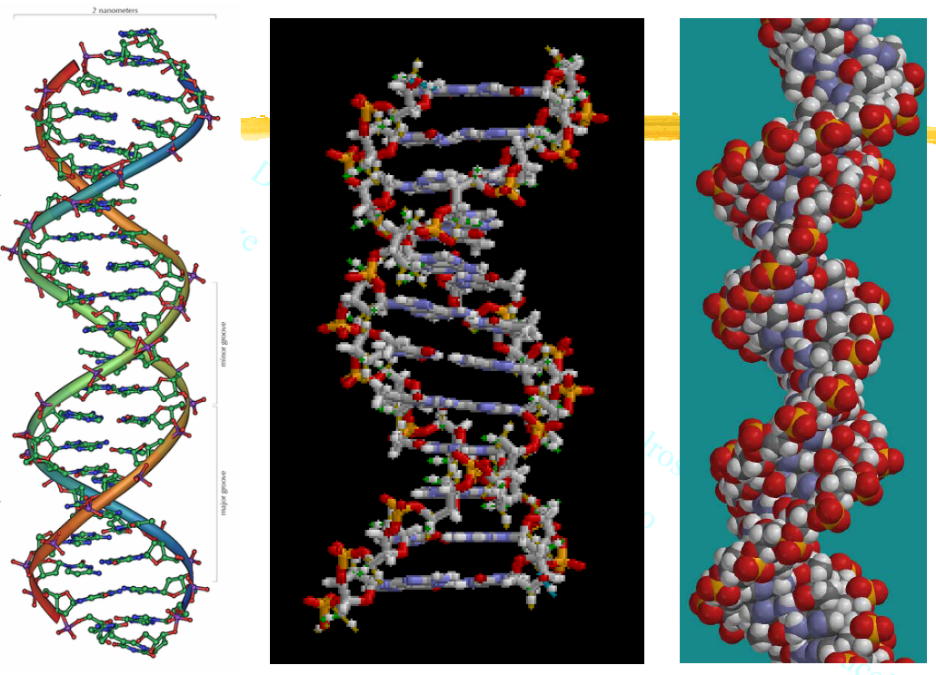
Účinky záření na DNA

Slide 32
Zdravotní účinky záření
detekovatelné individuálně od 500 mSv
Dávky > 2 Sv
  kostní dřeň
  žaludek, tlusté střevo
  kůže
  dočasná sterilita u mužů (roky)
  poškození plodu (od desítek mSv)
  nádorová onemocnění
    kostní dřeň, žaludek, tlusté střevo, štítná a mléčná žláza

Slide 33
Jevy ovlivňující účinky záření
Teplota
Předchozí ozáření
Přítomnost kyslíku v tkáni
Radioprotektika
Stáří jedince
Nejasný vliv malých dávek - hormese

Slide 34
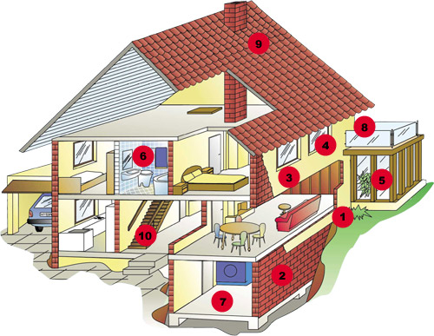
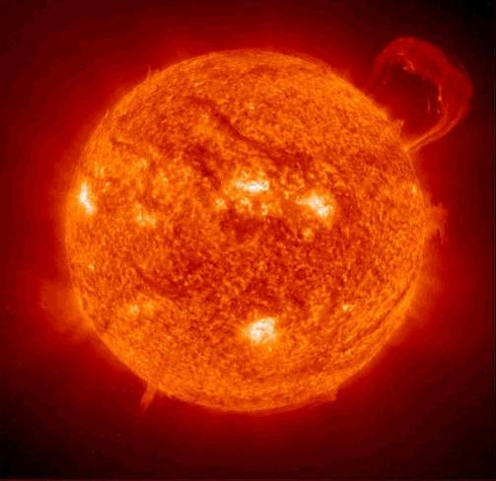
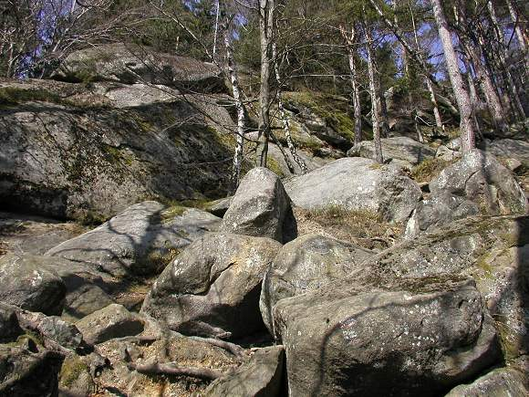
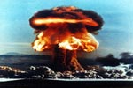
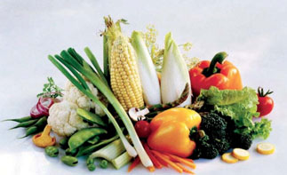
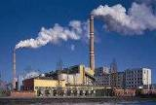

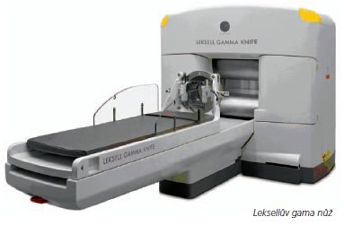
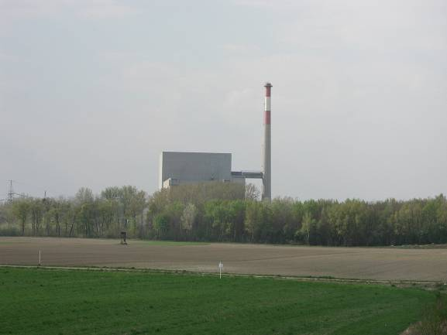
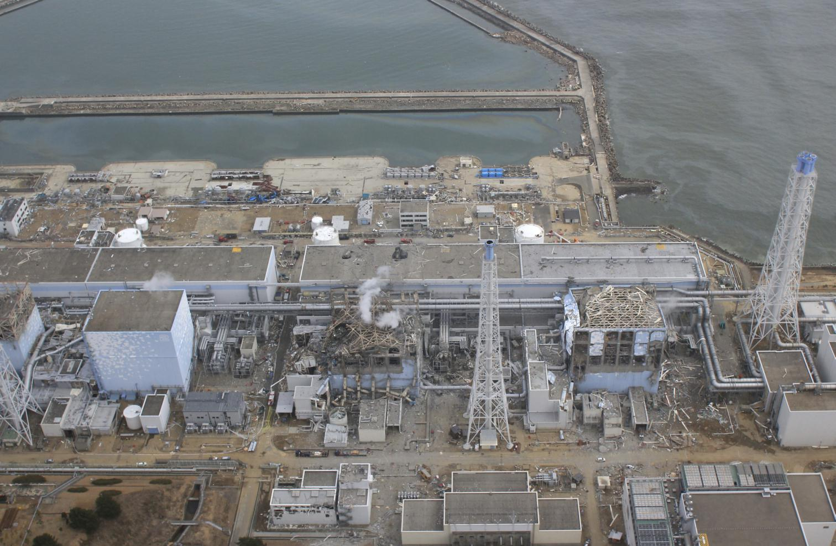
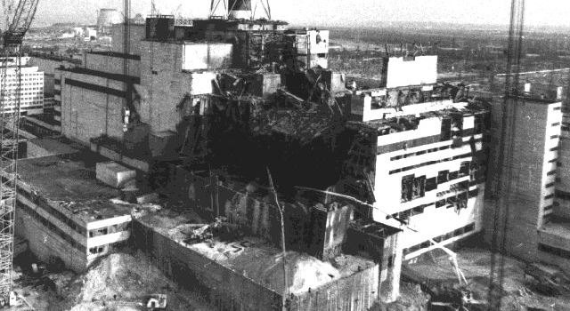
Radioaktivita přirozená a umělá

Slide 35

Porovnání radioaktivity v prostředí ČR
Černobyl
10-100 Bq/m³
Radon v budově
10 -1000 Bq/m³
Radon v atmosféře 5 -10 Bq/m³
Stavební materiál
10 000-1000 000 Bq/m³ ²²⁶Ra, ²³²Th, ⁴⁰K
¹³⁷Cs…5 000 Bq/m²
Hornina/půda :
10 000-1000 000 Bq/m³
²²⁶Ra, ²³²Th, ⁴⁰K
V těle ⁴⁰K
~ 4000 Bq
Radon ve výšce 1m: 10 000 –
100 000 Bq/m³
(ale i >1 000 000 Bq/m³)
Lékařské ozáření
Diagnostika (nucl. medicína)
1 000 000 - 100 000 000 Bq
Terapie štítné žlázy
10 000 000 000 Bq (¹³¹I)
přírodní ozáření v ČR
~ 3 mSv/ročně
(max 1000 mSv/ročně)

Slide 36
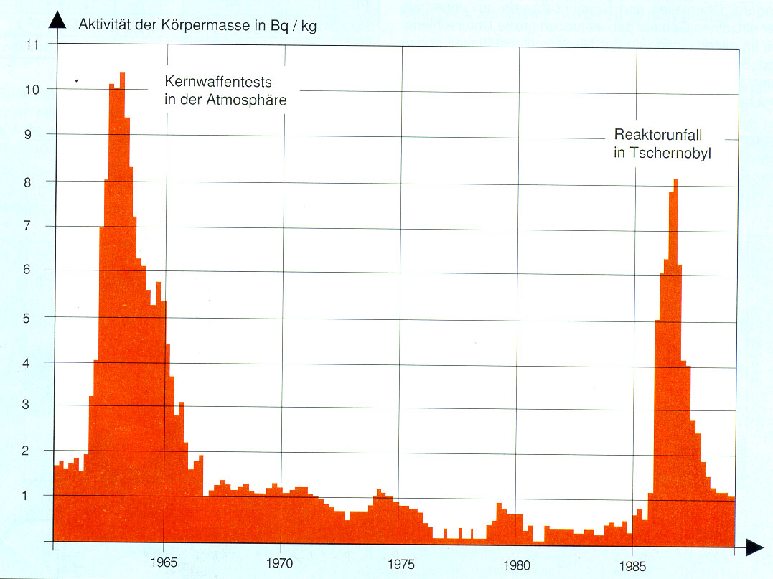
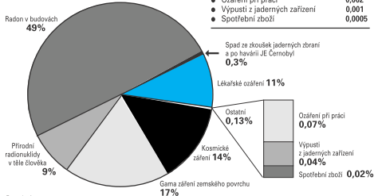
Rozdělení zdrojů ozáření

Slide 38
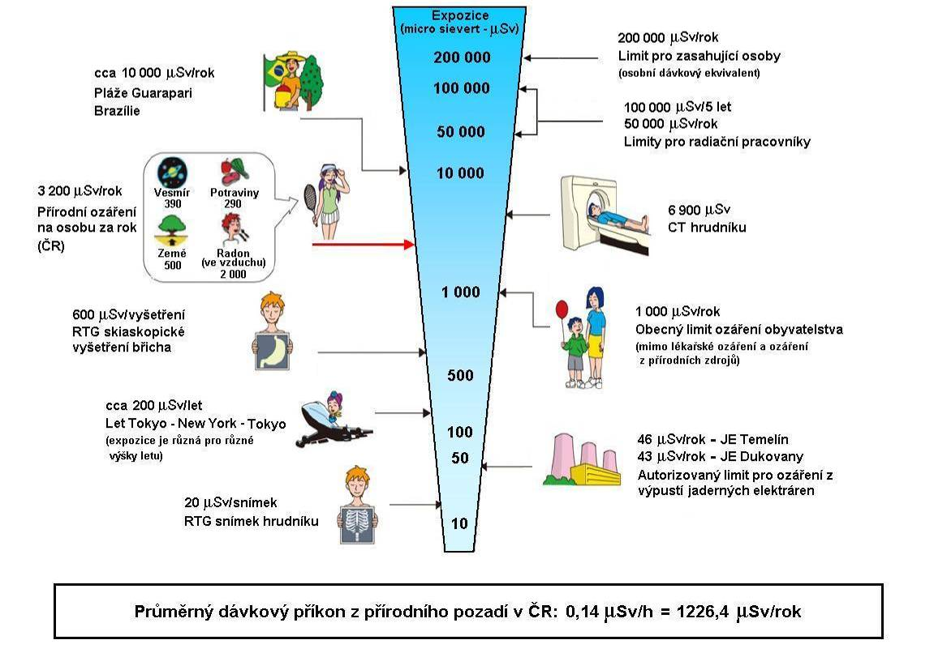

Slide 39
Aktivita - příklady
1 dospělý člověk (100 Bq/kg) | 7000 Bq
1 kg kávy | 1000 Bq
1 kg superfosfátového hnojiva | 5000 Bq
Vzduch v průměrném domě (100 m²) v Austrálii (radon) | 3000 Bq
Vzduch v průměrném domě (100 m²) v Evropě (radon) | až 30 000 Bq
1 domácí požární detektor kouře (obsahuje americium) | 30 000 Bq
Radioisotopový zářič pro lékařskou diagnostiku (příklad) | 70 millionů Bq
Radioisotopový zářič pro lékařskou terapii (příklad) | 100 000 000 millionů Bq (100 TBq)
1 kg vitrifikovaných vysokoaktivních odpadů po 50 letech | 10 000 000 millionů Bq (10 TBq)
1 luminiscenční světelné znamení „Exit“ (obsahuje tritium) | 1 000 000 millionů Bq (1 TBq)
1 kg uranu | 25 millionů Bq
1 kg uranové rudy (naleziště Kanada, 15 %) | 25 millionů Bq
1 kg uranové rudy (naleziště Austrálie, 0.3 %) | 500 000 Bq
1 kg nízkoaktivních jaderných odpadů (příklad) | 1 millionů Bq
1 kg uhelného popílku | 2000 Bq
1 kg granitu (žuly) | 1000 Bq

Slide 40
Spaní vedle druhé osoby | 0,05 mikro Sv
Bydlení jeden rok 75 km od jaderné elektrárny | 0,09 mikro Sv
Snědení jednoho banánu | 0,1 mikro Sv
Bydlení jeden rok 75 km od uhelné elektrárny | 0,3 mikro Sv
Rentgen ruky | 1 mikro Sv
Roční používání starého monitoru (CRT) | 1 mikro Sv
Rentgen zubu | 5 mikro Sv
Průměrná denní dávka z přírodního pozadí | 10 mikro Sv
Rentgen hrudníku | 20 mikro Sv
Let z NY do LA | 40 mikro Sv
Bydlení jeden rok v domě z kamene nebo betonu | 70 mikro Sv
Celková střední dávka od havárie Three Mile Island pro obyvatele bydlícího15 km od elektrárny | 80 mikro Sv
Roční dávka od draslíku (biogenní prvek obsahující izotop ⁴⁰K) obsaženého v lidském těle | 390 mikro Sv
Povolený roční limit pro ozáření jednotlivce z veřejnosti nad dávku z přírodního pozadí | 1 000 mikro Sv = 1 mSv

Slide 41
Povolený roční limit pro ozáření jednotlivce z veřejnosti nad dávku z přírodního pozadí | 1 000 mikro Sv = 1 mSv
Mammogram | 3 mSv
Normální celoroční průměrné ozáření průměrného jednotlivce. Cca 85 % z toho je od přírodních zdrojů, zbytek většinou z medicínských aplikací. | 3,5 mSv
CT scan hrudníku | 5,8 mSv
Celodenní dávka z pobytu v černobylské elektrárně v r. 2010 | 6 mSv
Průměrná roční dávka pro pilota na pravidelné lince NY – Tokyo | 9 mSv
Povolená roční dávka pro profesionálního pracovníka se zářením | 50 mSv
Dávkový limit pro pracovníky ve Fukušimě při likvidaci následků tsunami | 250 mSv
Dávka, od které se projeví lékařsky zjistitelné změny po ozáření | 500 mSv
Smrtelné ozáření jednorázovou dávkou | 8 000 m Sv = 8 Sv

Slide 42
smrtelné (letální) dávky
Organismus | Dávka (kGy)
Vyšší živočichové včetně savců | 0,005 - 0,01
Hmyz | 0,01-1
Plísně | 2,5 - 6
Kvasinky | 5 - 20
Nesporulující baktérie | 0.5 - 10
Sporulující baktérie | 10 - 50
Viry | 10 - 1500

Slide 43
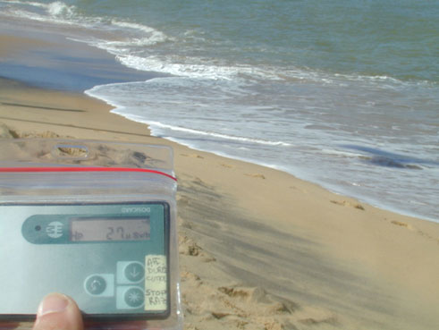
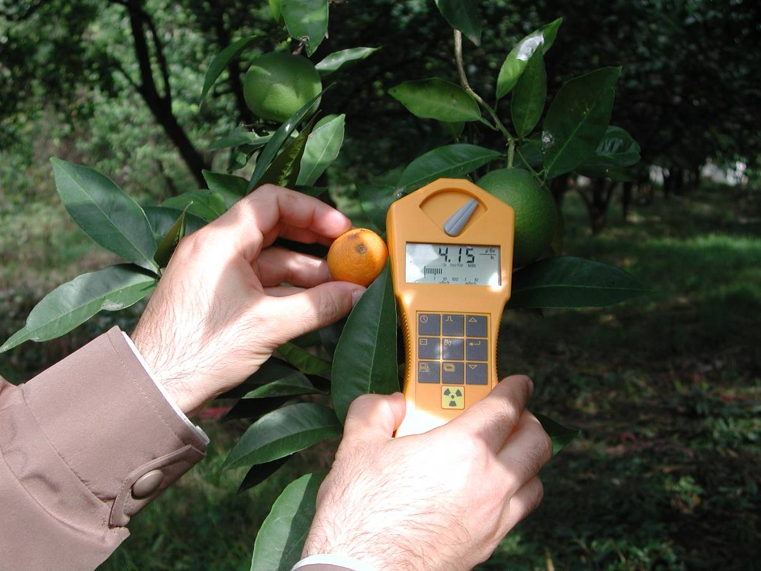
přírodní anomálie
Přírodní pozadí 175 mSv/rok – Guaraparí, Brazílie
Přírodní pozadí 400 mSv/rok – Ramsar, Irán

Slide 44
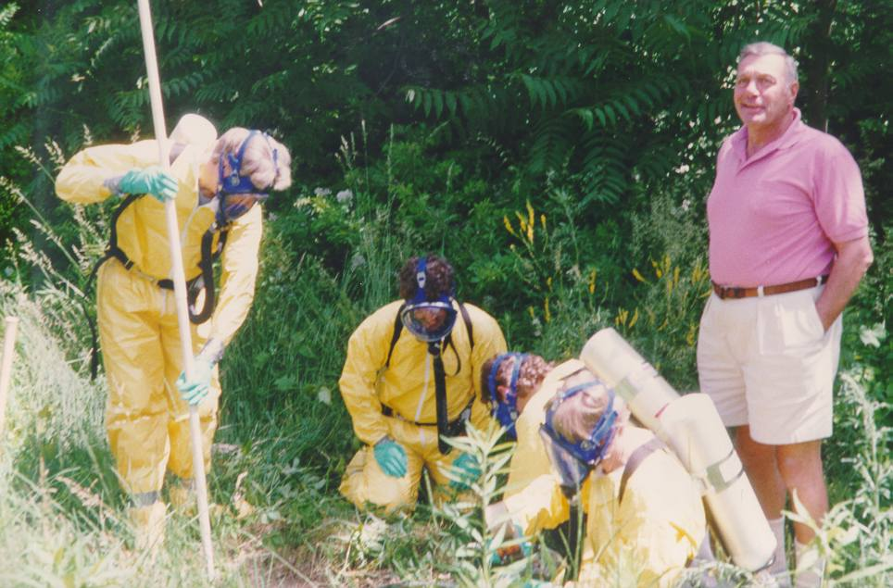
vnímání rizika

Slide 45
Vnímání rizika vs. statistika
Energetický zdroj | Počet úmrtí na TWh
Uhlí (světový průměr) | 161
Uhlí (Čína) | 278
Uhlí (USA) | 15
ropa | 36
plyn | 4
Biopalivo, biomasa | 12
rašelina | 12
FV panely na střeše | 0.44
vítr | 0.15
voda | 1.4
jádro | 0.04
http://nextbigfuture.com/2011/03/deaths-per-twh-by-energy-source.html

Slide 46
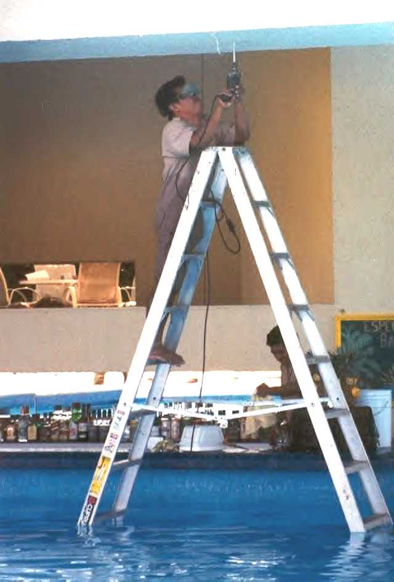
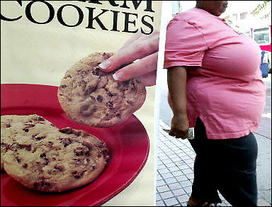
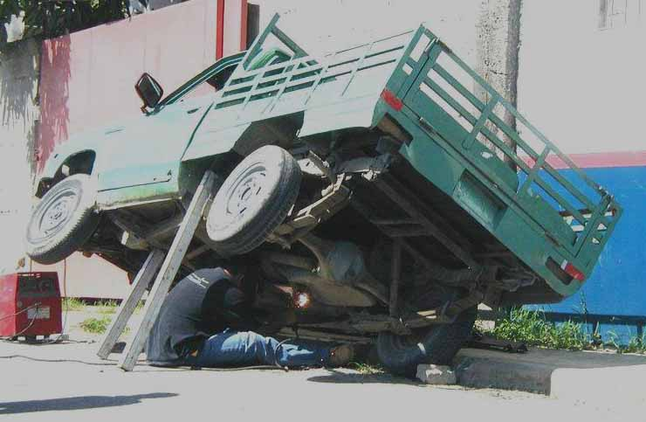
Ozáření 1 mSv
Vykouření 30 cigaret
Ujetí 5000 km autem
v běžném provozu

Slide 47
Quiz
Představte si, že pracujete se zdroji ionizujícího záření. Máte před sebou na stole zdroj alfa záření, beta záření, čistý gama zdroj a neutronový zdroj. Najednou na dveře klepe paní Drábová, neohlášená kontrola z SÚJB. Máte čas tak akorát na to, abyste jeden ze zdrojů zahodili, druhý schovali před sebe na poličku za pohlednici od kamaráda, třetí strčili do kapsy a čtvrtý spolkli.
Jaký postup vyberete, abyste minimalizovali efektivní dávku na svůj organizmus?

Slide 48
Vojtěch Ullmann: Jaderná fyzika a ion. záření
Tomáš Čechák: Biologické účinky záření
Josef Hógel: Základy radiační bezpečnosti
Antonín Kolros: Dozimetrie
Marie Dufková: Radioaktivita
Dana Drábová: Stres v jádře, jádro ve stresu
UNSCEAR, NEA, IAEA, IEA, WNA, WNN, Paulo’s Corner, SÚRO, NRC

Slide 49
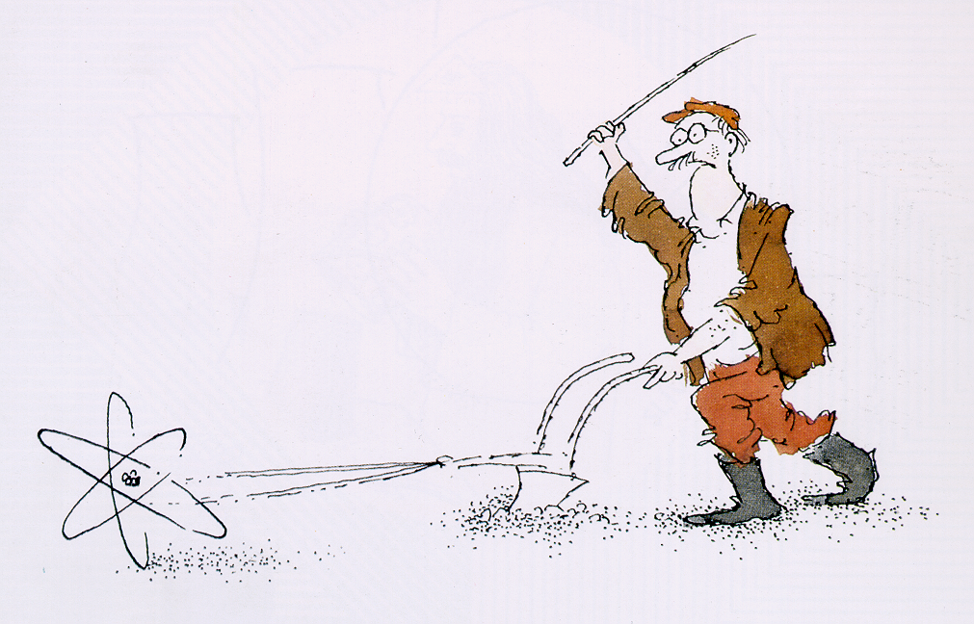
děkuji za pozornost

